Slide 1
第5章 数组和广义表
5.1 数组
5.2 特殊矩阵的压缩存储
5.3 广义表
目的：了解包含子结构的线性结构。
理解数据压缩存储后的运算实现。
要求：理解多维数组的存储结构，了解 特殊矩阵压缩存储，了解广义表。
重点：矩阵存储
难点：稀疏矩阵的压缩存储。

Slide 2
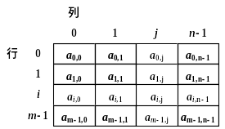
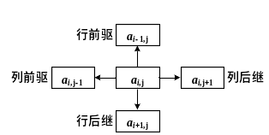
5.1 数组
二维数组的逻辑结构
二维数组的遍历

Slide 3
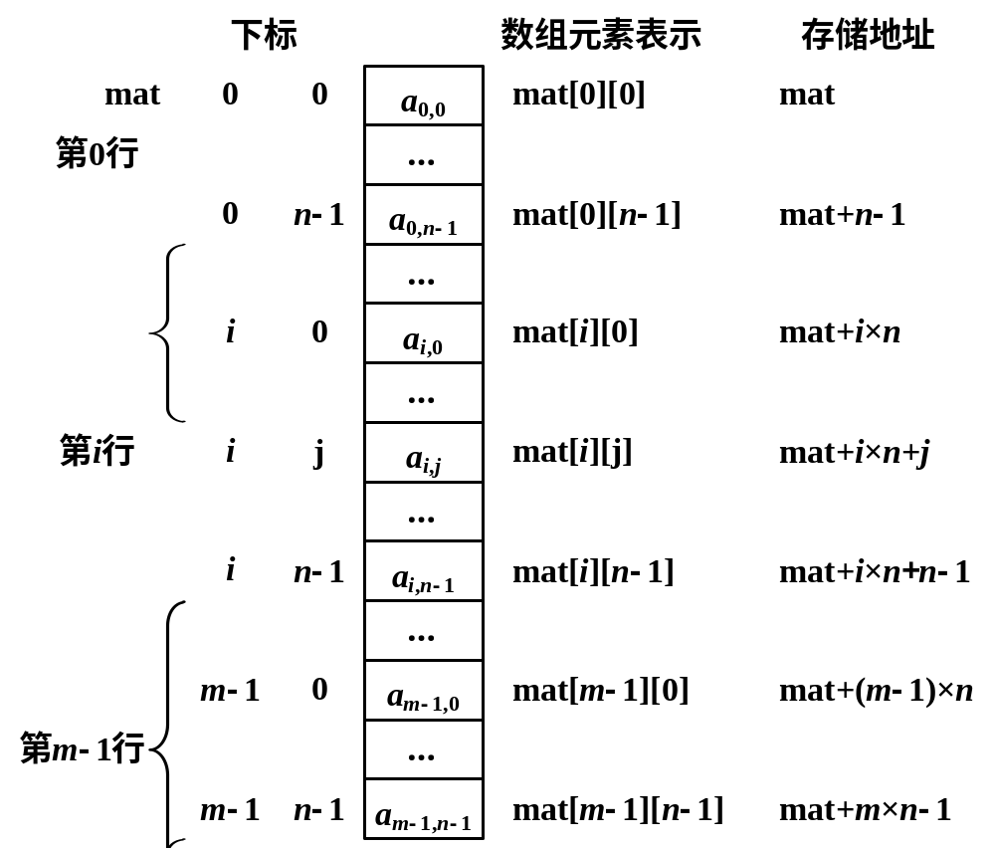
3. 二维数组的存储结构
（1）静态二维数组及其顺序存储结构（行主序）

Slide 4
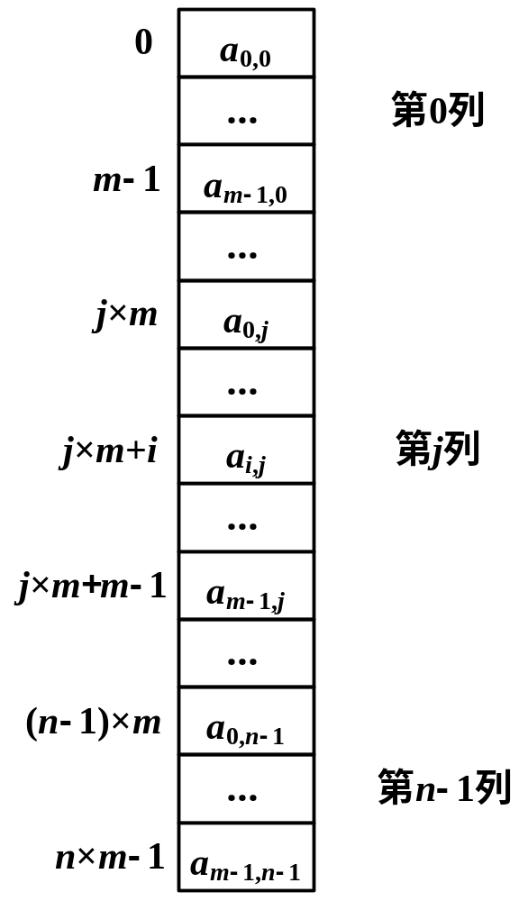
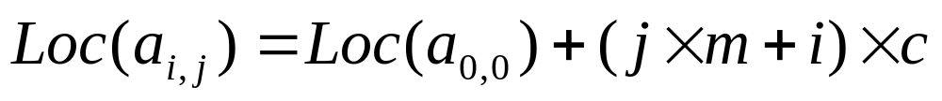
【思考题】
画出静态二维数组列主序的顺序存储结构，写出数组元素地址计算公式。

Slide 5
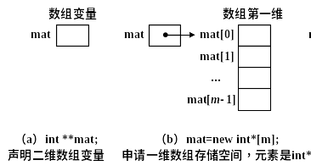
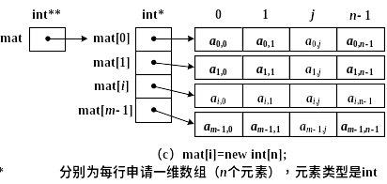
（2）动态二维数组的存储结构

Slide 6
注意：以下语句产生编译错：
mat = new int[m][n];
//动态申请二维数组存储空间
void print(int mat[][])
//二维数组作为函数参数，不能缺省两维数
int[][] create(int m, int n)
//二维数组不能作为函数返回值类型

Slide 7
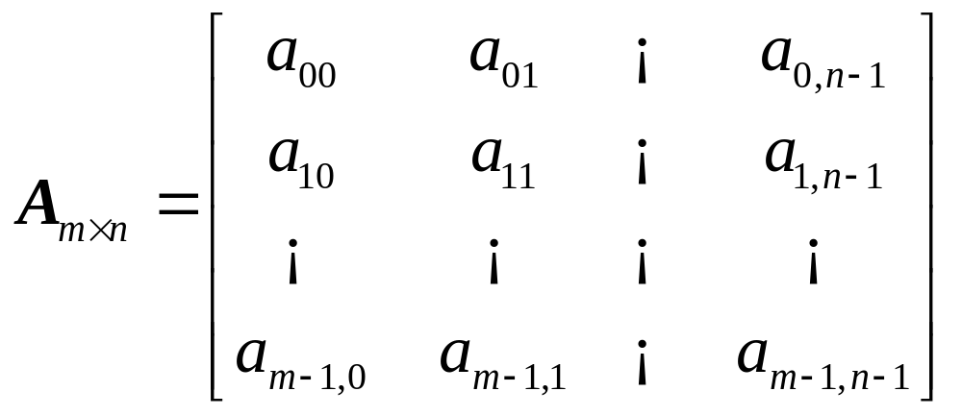
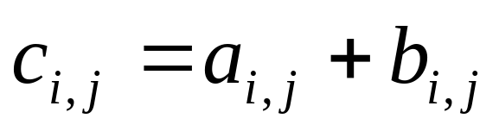
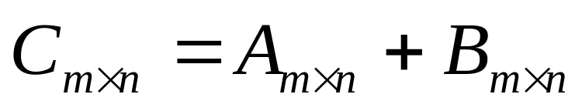
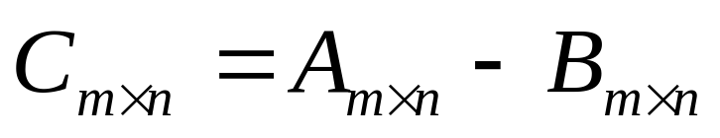
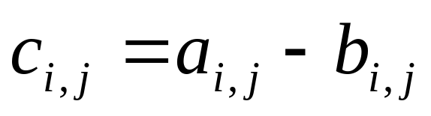
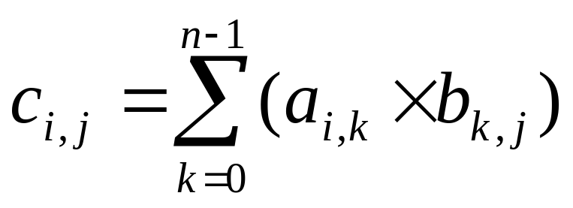
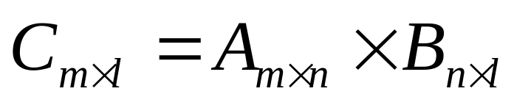
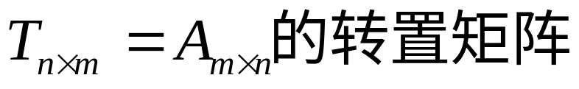
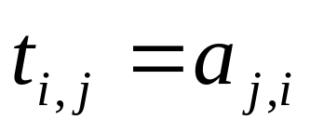
【例5.1】 矩阵类。
设 ，有
设 ，有
设 ，有
设 ，有

Slide 8
矩阵类Matrix
class Matrix //矩阵类
{
private:
int rows, columns; //矩阵行数、列数
int **element;
//动态二维数组，存储矩阵元素
}

Slide 9
【思考题5-1】实现Matrix类声明的get(i, j)、getRows()、getColumns()等成员函数。
int Matrix::getRows() //返回矩阵行数
{ return this->rows;
}
int Matrix::getColumns() //返回矩阵列数
{ return this->columns;
}
int Matrix::get(int i, int j) //返回第i行j列元素值
{ if (i>=0 && i<rows && j>=0 && j<columns)
return this->element[i][j];
throw out_of_range("矩阵元素的行或列序号越界异常");
}

Slide 10
5.2 特殊矩阵的压缩存储
5.2.1 三角矩阵、对称矩阵和对角矩阵的压缩存储
5.2.2 稀疏矩阵的压缩存储

Slide 11
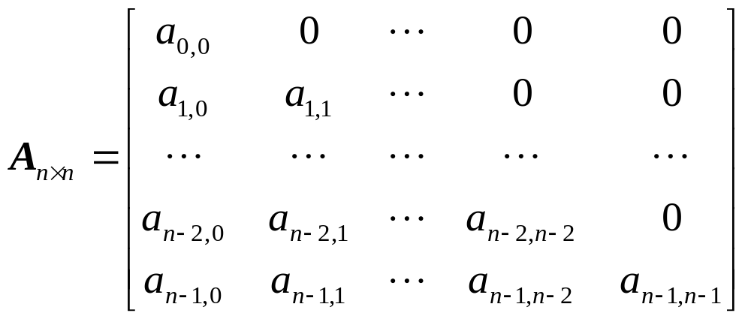
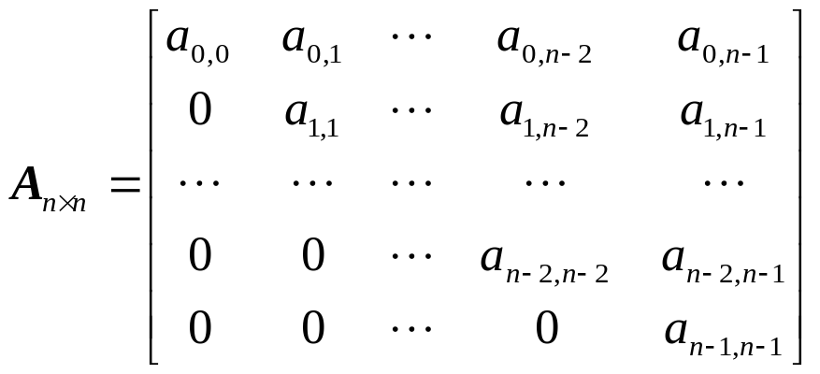
5.2.1 三角矩阵、对称矩阵和 对角矩阵的压缩存储
1. 三角矩阵的压缩存储

Slide 12
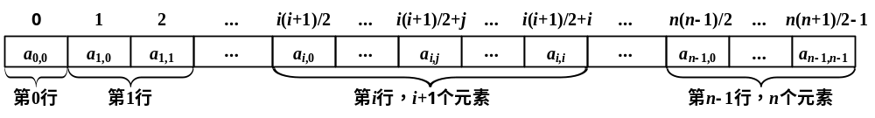
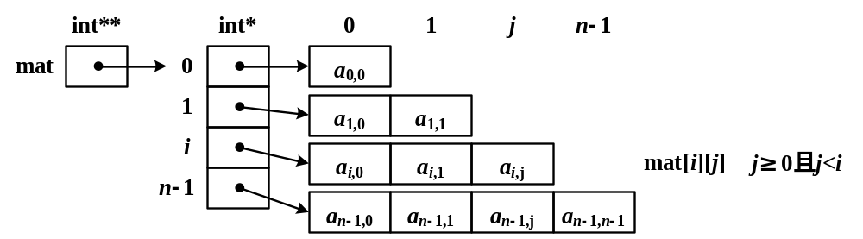
（1） 线性压缩存储三角矩阵(下)
（2） 使用三角形的二维数组压缩存储三角矩阵

Slide 13
【思考题】
画出下三角矩阵采用列主序的线性压缩存储结构图，写出元素的地址计算公式。
画出上三角矩阵采用行/列主序的线性压缩存储结构图，写出元素的地址计算公式。
画出上三角矩阵采用三角形二维数组压缩存储的存储结构图。

Slide 14
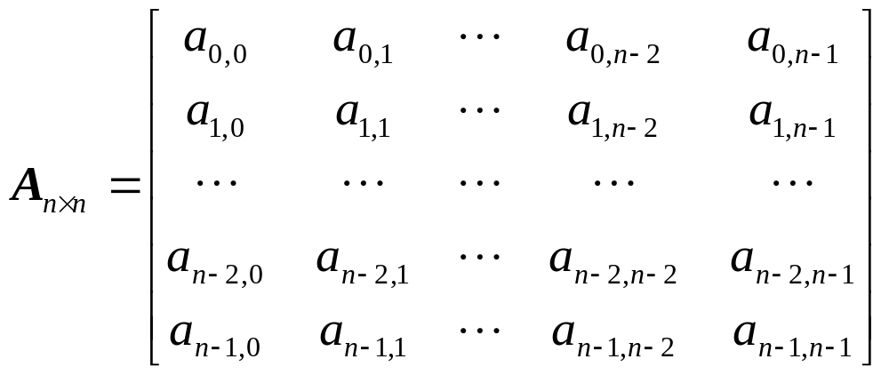
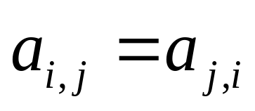
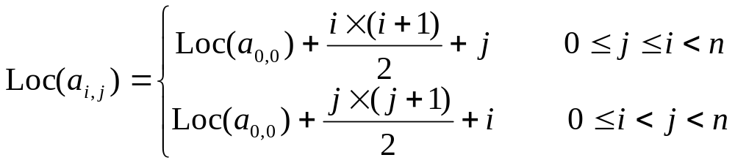
2. 对称矩阵的压缩存储

Slide 15
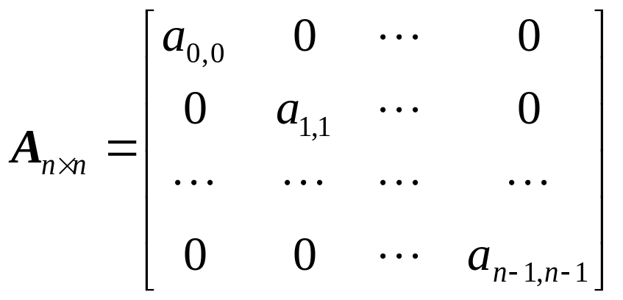
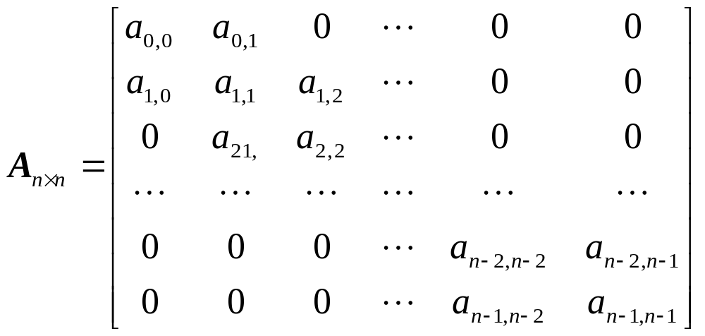
3. 对角矩阵的压缩存储

Slide 16
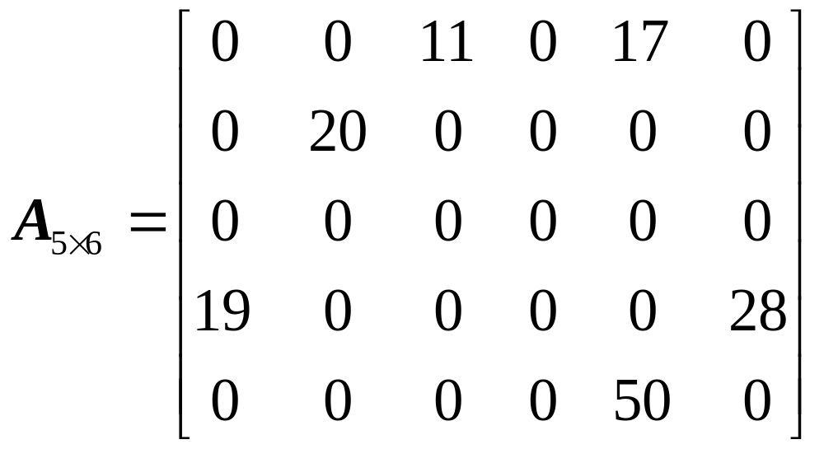
5.2.2 稀疏矩阵的压缩存储
行号 | 列号 | 元素值
row | column | value
表示稀疏矩阵非零元素的三元组
((0,2,11)，(0,4,17)，(1,1,20)，(3,0,19)，(3,5,28)，(4,4,50))

Slide 17
稀疏矩阵非零元素的三元组类
class Triple
{
public:
int row, column, value;//行号、列号、元素值
Triple(int row=0, int column=0, int value=0)
friend ostream& operator<<(ostream& out, Triple &t)
bool operator==(Triple &t) //相等，仅比较（行、列）
bool operator>(Triple &t) //大小，仅比较（行、列）
}

Slide 18
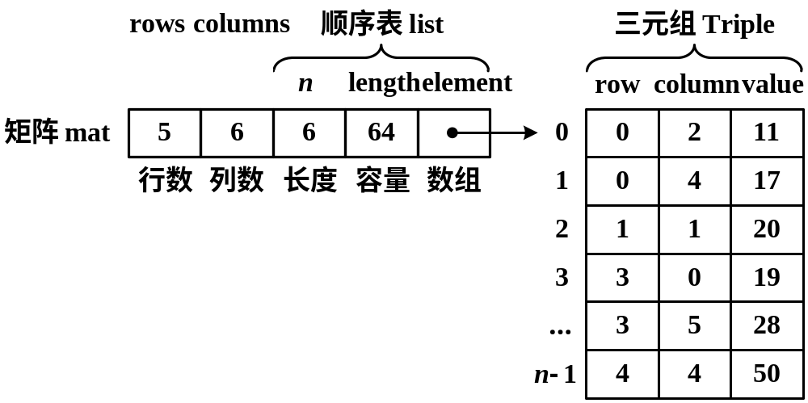
2. 稀疏矩阵三元组顺序表

Slide 19
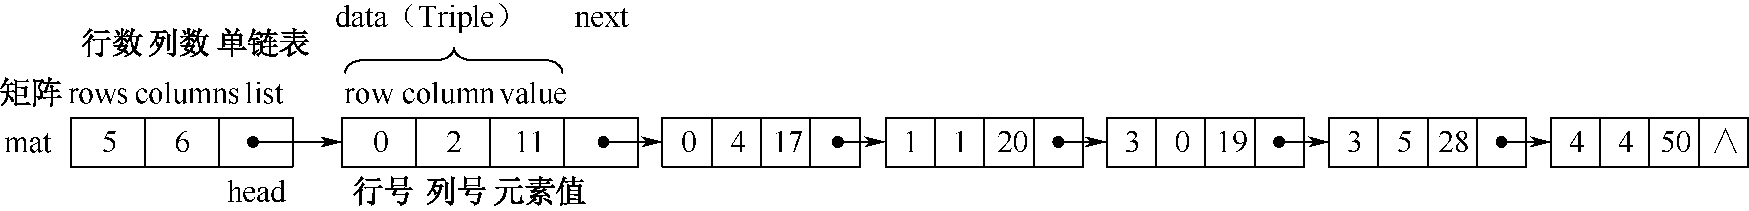
3. 稀疏矩阵三元组单链表

Slide 20
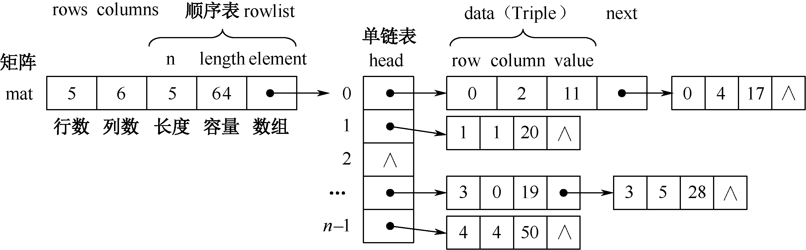
4. 稀疏矩阵行/列的单链表

Slide 21
三元组行的单链表存储的矩阵类
class LinkedMatrix
{
private:
int rows, columns; //矩阵行数、列数
public:
SeqList<SortedSinglyList<Triple>*> rowlist; //行指针顺序表，元素是指向排序单链表的指针
}

Slide 22
【思考题5-3】
LinkedMatrix类的行指针数组rowlist能否声明如下，为什么？
SeqList<SortedSinglyList<Triple>> rowlist;
//行指针顺序表，元素是排序单链表对象
SeqList<SinglyList<Triple>*> rowlist;
//行指针顺序表，元素是指向单链表的指针
【例5.2】 采用行的单链表存储稀疏矩阵。

Slide 23
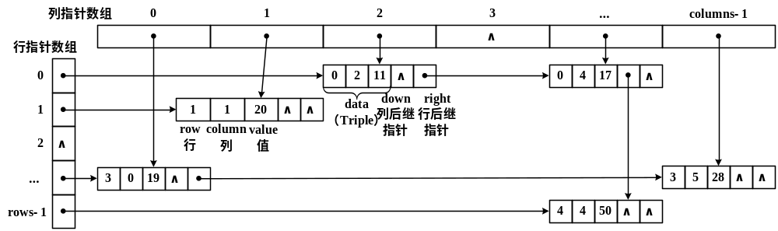
5. 稀疏矩阵十字链表

Slide 24
稀疏矩阵十字链表结点类
class CrossNode //十字链表结点类
{
Triple data; //数据域表示三元组
CrossNode *right, *down; //right、down分别指向行、列的后继结点
};

Slide 25
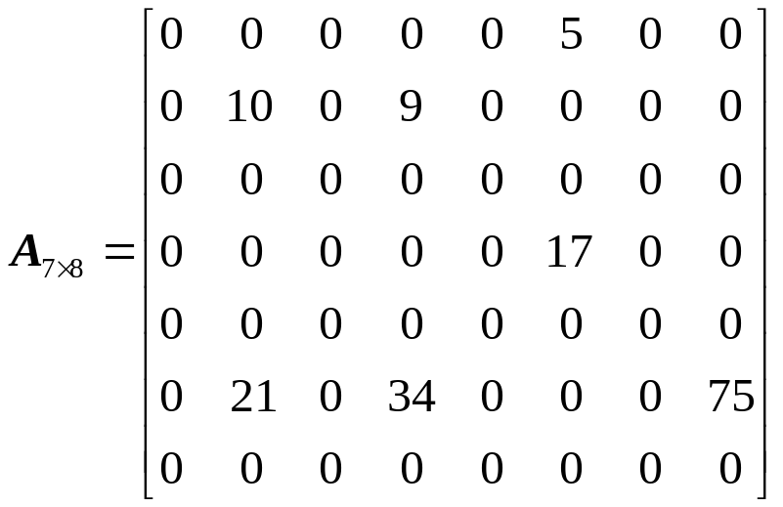
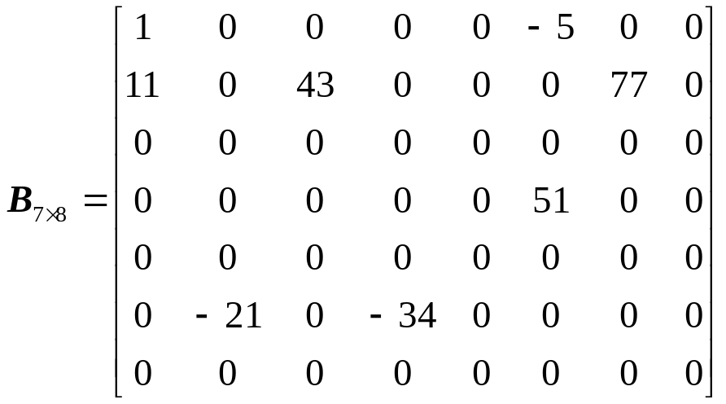
习 题 5
5-13 对于如下的稀疏矩阵A、B，分别画出其非零元素三元组的顺序表、行的单链表、列的单链表、十字链表等存储结构，以及A、B相加矩阵相应的压缩存储结构。

Slide 26
5.3 广义表
广义表定义
  L＝(a, b) //线性表，长度2，深度1
  T＝(c, L)＝(c, (a,b)) //L为T的子表，T的长度2，深度2
  G＝(d, L, T)＝(d, (a, b), (c, (a, b)))
  //L、T为G的子表，G的长度3，深度3
  S＝() //空表，长度为0，深度为1
  S1＝(S)＝(()) //非空表，元素是空表，长度1，深度2
  Z＝(e, Z)＝(e, (e, (e, (…))))
  //递归表，Z的长度2，深度无穷

Slide 27
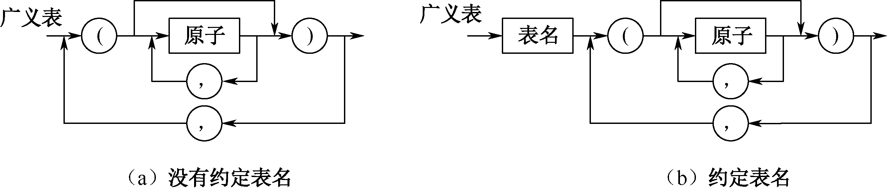
广义表语法图

Slide 28
2. 广义表的特性
（1） 线性结构
（2） 多层次结构，有深度
（3） 可共享
（4） 可递归

Slide 29
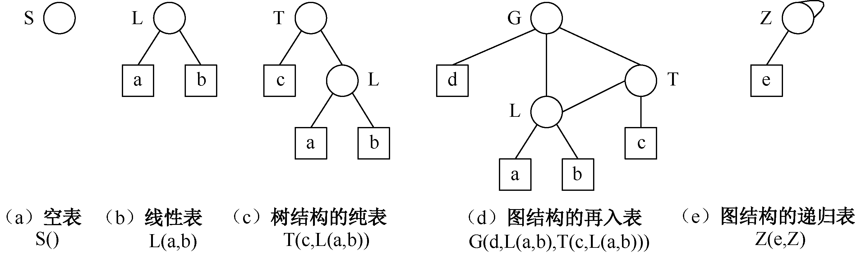
3. 广义表的图形表示

Slide 30
4. 广义表抽象数据类型
//广义表抽象数据类型，T表示数据元素的数据类型
ADT GenList<T>
{
GenList<T>(MyString &gliststr) //构造
bool empty() //判断空
ostream& operator<<<>(ostream& out, GenList<T>&)
int count() //返回广义表长度
int depth() //返回广义表深度
GenListNode<T>* insert(int i, T x) //插入原子x作为第i个元素
GenListNode<T>* insert(int i, GenList<T> &glist)
//插入子表作为第i个元素
void remove(int i) //删除第i个元素
}

Slide 31
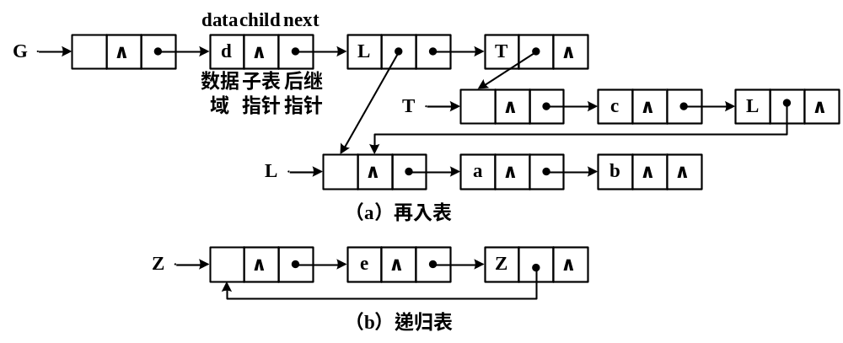
5. 广义表的存储结构
（1）广义表的双链表示

Slide 32
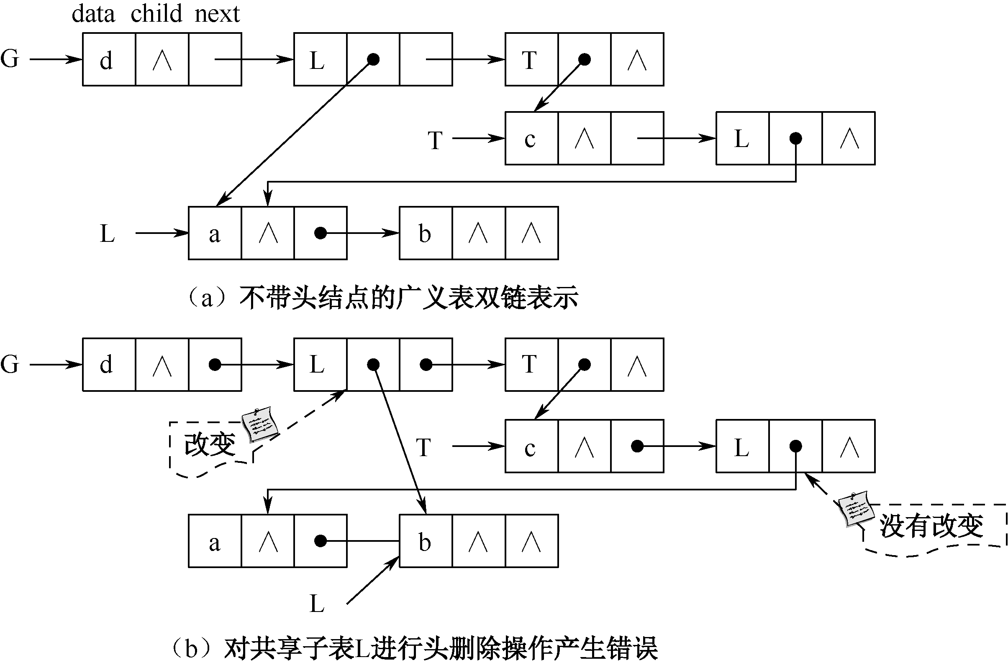
（2）单/双链表带头结点的必要性

Slide 33
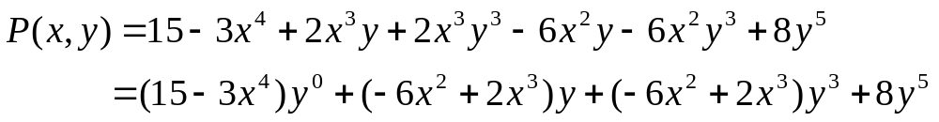
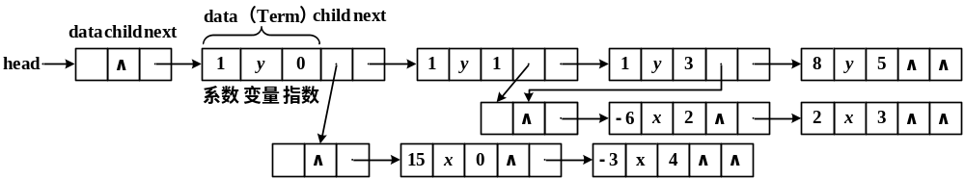
6. m元多项式的广义表表示

Slide 34
实验5 特殊矩阵和广义表的存储和运算

